Slide 1



Slide 2




Slide 3

Nêu quy tắc và công thức tính chu vi hình tròn ?
C = d x 3,14
C = r x 2 x 3,14

Slide 4
Nêu quy tắc và công thức tính đường kính của
hình tròn khi biết chu vi ?
d = C : 3,14

Slide 5
Nêu quy tắc và công thức tính bán kính của
hình tròn khi biết chu vi?
r = C : 3,14 : 2

Slide 6



Notes:
素材：https://ibaotu.com/sucai/19453204.html, https://ibaotu.com/sucai/19451470.html, https://ibaotu.com/sucai/18395015.html
字体：https://izihun.com/shangyongziti-591.html
音乐：https://ibaotu.com/sucai/17866500.html
摄影图：https://ibaotu.com/sucai/18240402.html

Slide 7
KHÁM PHÁ

Slide 8








Tính được diện tích hình tròn;
Áp dụng được công thức tính diện tích hình tròn trong một số tình huống thực tế.

Slide 9


Slide 10

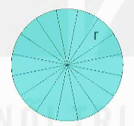

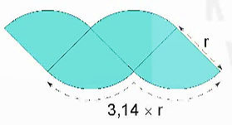
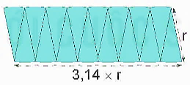

Slide 11


Slide 12


Muốn tính diện tích của hình tròn ta lấy bán kính nhân với bán kính rồi nhân với số 3,14
S = 3,14 x r x r
Trong đó: S là diện tích hình tròn, r là bán kính hình tròn

Slide 13
b) Ví dụ
Diện tích hình tròn bán kính 10 cm là:
3,14 x 10 x 10 = 314 (cm²)

Slide 14


Slide 15
1
Hoàn thành bảng sau (theo mẫu).
Bán kính hình tròn | 2 cm | 5 mm | 3 dm | 4 km
Diện tích hình tròn
3,14 x 2 x 2 = 12,56 (cm²)
3,14 x 5 x 5 = 78,5 (mm²)
3,14 x 3 x 3 = 28,26 (dm²)
3,14 x 4 x 4 = 50,24 (km²)

Slide 16

2
Số?
Bãi thả khí cầu của một công ty có dạng hình tròn bán kính 200 m. Diện tích bãi thả khí cầu đó là m²
?

Slide 17
Bài giải:
Diện tích bãi thả khí cầu đó là:
3,14 × 200 × 200 = 125 600 (m²)
Đáp án: 125 600 m²

Slide 18


Slide 19
3
Tính diện tích một tấm thảm hình tròn có đường kính 20 dm.
Bài giải:
Bán kính tấm thảm là:
20 : 2 = 10 (dm)
Diện tích tấm thảm đó là:
3,14 × 10 × 10 = 314 (dm²)
Đáp số: 314 dm²

Slide 20


